Slide 1

UD 1 INTRODUCCIÓN A LOS SISTEMAS INFORMÁTICOS
SISTEMAS INFORMÁTICOS
Técnico de Grado Superior Desarrollo de Aplicaciones Web
2023-24
J. Mario Rodríguez
jrodper183e@g.educaand.es

Slide 2
Un poco de historia
Era mecánica
Era electromecánica
Era electrónica

Slide 3
Conceptos fundamentales de un sistema informático
Ordenador
Informática
“ciencia tecnológica que estudia el tratamiento automático y racional de la información, con el fin de obtener de ella la máxima utilidad y funcionalidad”
Aplicación informática

Slide 4
Conceptos fundamentales de un sistema informático
Entrada
Recogida de datos
Proceso
Tratamiento de los datos
Salida
Recogida de resultados
Depuración de datos
Almacenamiento de datos
Almacenamiento de los resultados
Distribución de los resultados a quien los necesite

Slide 5
Conceptos fundamentales de un sistema informático
Hardware
Software
Usuarios

Slide 6
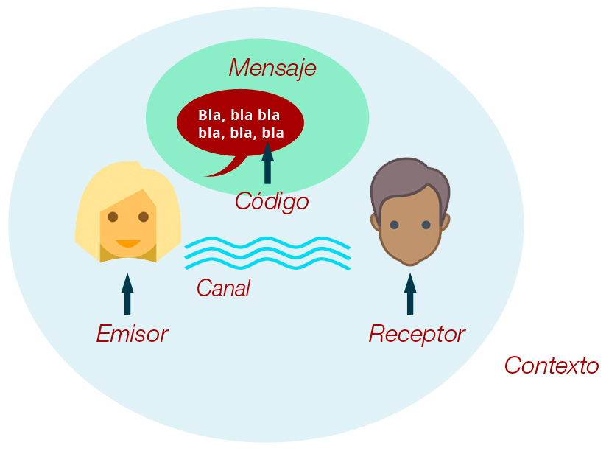
Comunicación
https://mastermarketingdigital.es/elementos-de-la-comunicacion-proceso-comunicativo/

Slide 7
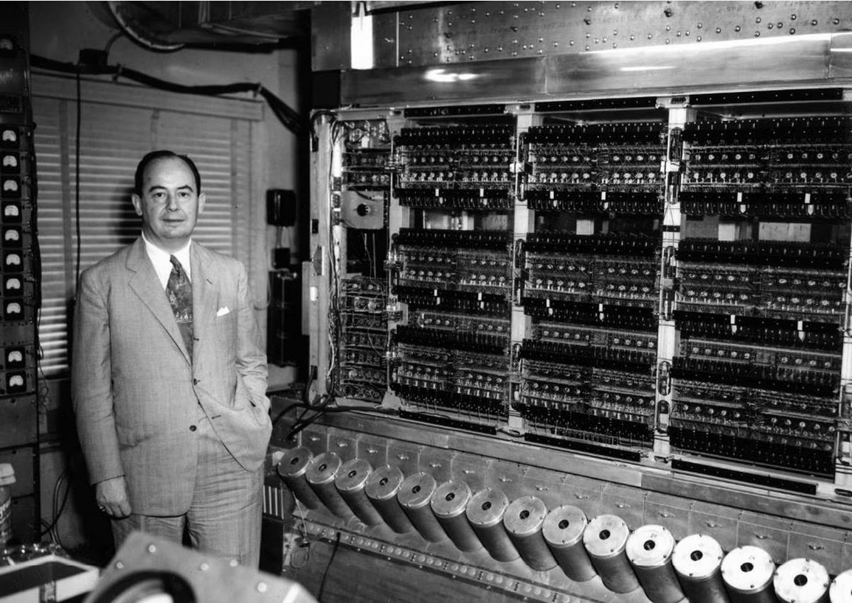
Arquitectura
von Neumann
https://elpais.com/ciencia/cafe-y-teoremas/2023-02-23/john-von-neumann-el-matematico-que-diseno-los-ordenadores-modernos.html

Slide 8
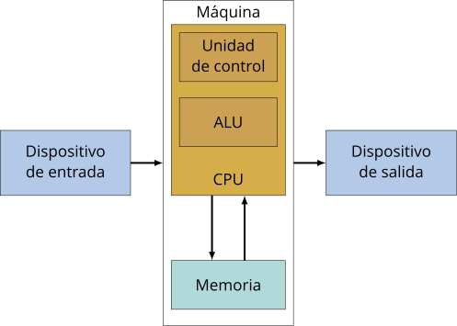
Arquitectura
von Neumann
https://es.wikipedia.org/wiki/Arquitectura_de_Von_Neumann

Slide 9
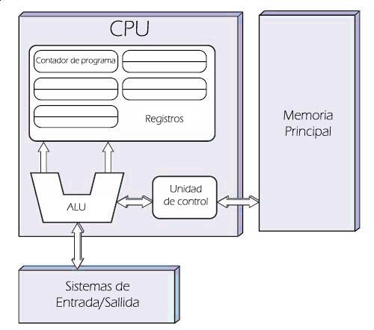
Arquitectura
von Neumann
https://es.wikipedia.org/wiki/Arquitectura_de_Von_Neumann

Slide 10
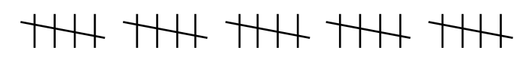
Sistemas de representación

Slide 11

Sistemas de representación

Slide 12

Sistemas de representación

Slide 13

Sistemas de representación

Slide 14
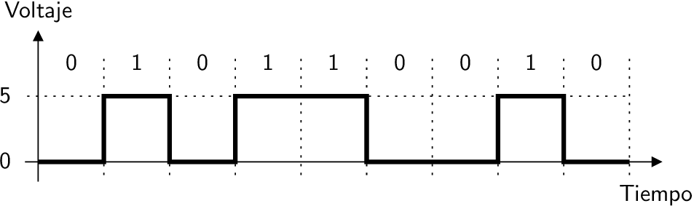
Sistemas de representación

Slide 15
Sistemas de representación
Decimal
Binario
Octal
Hexadecimal
Sexagesimal

Slide 16
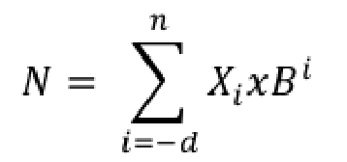
Sistemas de representación
Posicionales → Teorema fundamental de la numeración
No posicionales?

Slide 17
Sistemas de representación
Tareas de cambio de base

Slide 18
Ejercicio Decimal a Binario: Convierte el número decimal 27 a su representación binaria.

Slide 19
Ejercicio Decimal a Hexadecimal: Convierte el número decimal 183 a su representación hexadecimal.

Slide 20
Ejercicio Binario a Decimal: Convierte el número binario 1101101 a su representación decimal.

Slide 21
Ejercicio Binario a Hexadecimal: Convierte el número binario 1011101100 a su representación hexadecimal.

Slide 22
Ejercicio Hexadecimal a Decimal: Convierte el número hexadecimal 1A7F a su representación decimal.

Slide 23
Ejercicio Hexadecimal a Binario: Convierte el número hexadecimal 3D9 a su representación binaria.

Slide 24

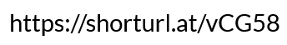
https://flippybitandtheattackofthehexadecimalsfrombase16.com/

Slide 25
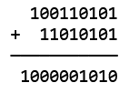
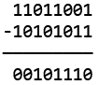
Operaciones con números binarios

Slide 26
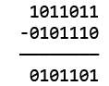
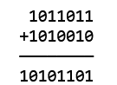
Operaciones con números binarios
Sumando el complemento a dos

Slide 27
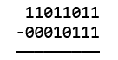
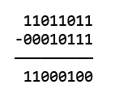
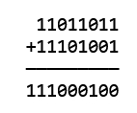
Operaciones con números binarios
Sumando el complemento a dos

Slide 28
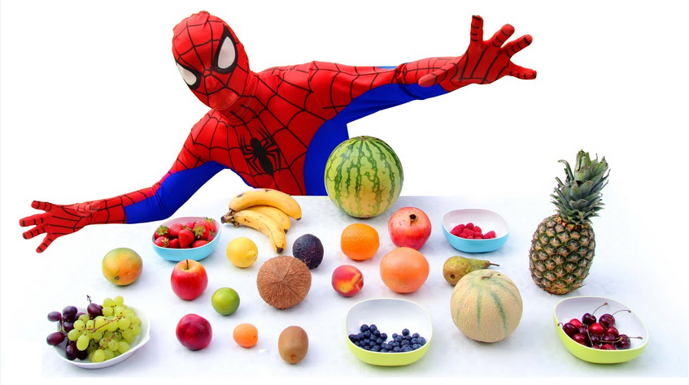
Operaciones con números binarios

Slide 29

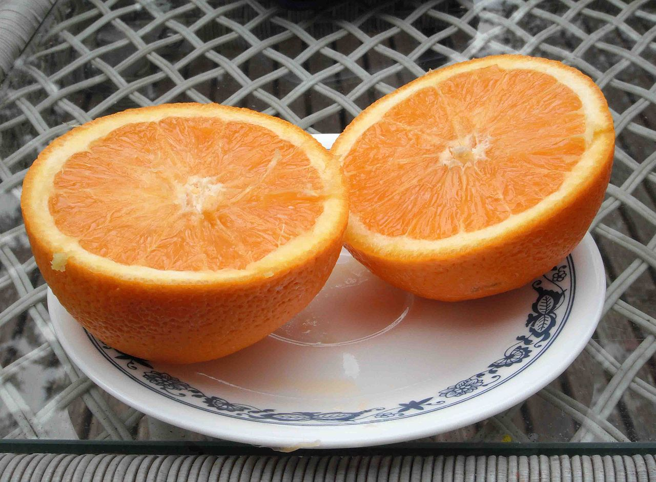
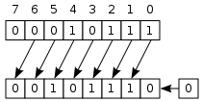
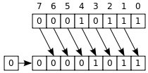
Operaciones con números binarios

Slide 30
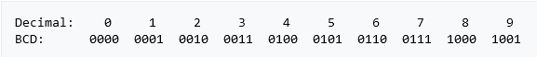
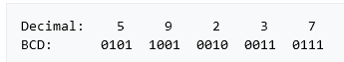
Otros sistemas de representación en binario
Otros sistemas binarios de numeración
BCD
AIKEN
GRAY

Slide 31
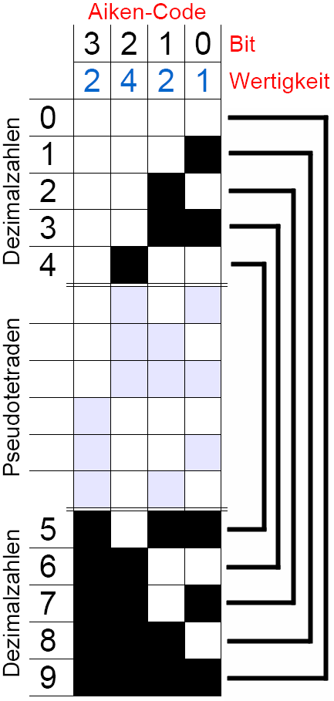
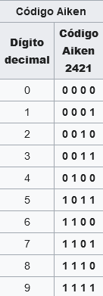
Sistemas de representación
Otros sistemas binarios de numeración
BCD
AIKEN
GRAY

Slide 32
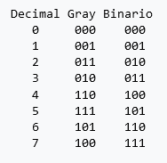
Sistemas de representación
Otros sistemas binarios de numeración
BCD
AIKEN
GRAY, utilizado en corrección de errores

Slide 33
¿Cómo se representan los números enteros?
Signo-magnitud
Complemento a 1
Complemento a 2
Notes:
Signo-magnitud (hay 2 ceros!)
Complemento a 1 (hay 2 ceros!)
Complemento a 2

Slide 34
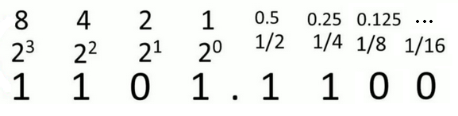
¿Cómo se representan los números reales?
Coma fija
Notes:
Coma fija
Coma flotante

Slide 35
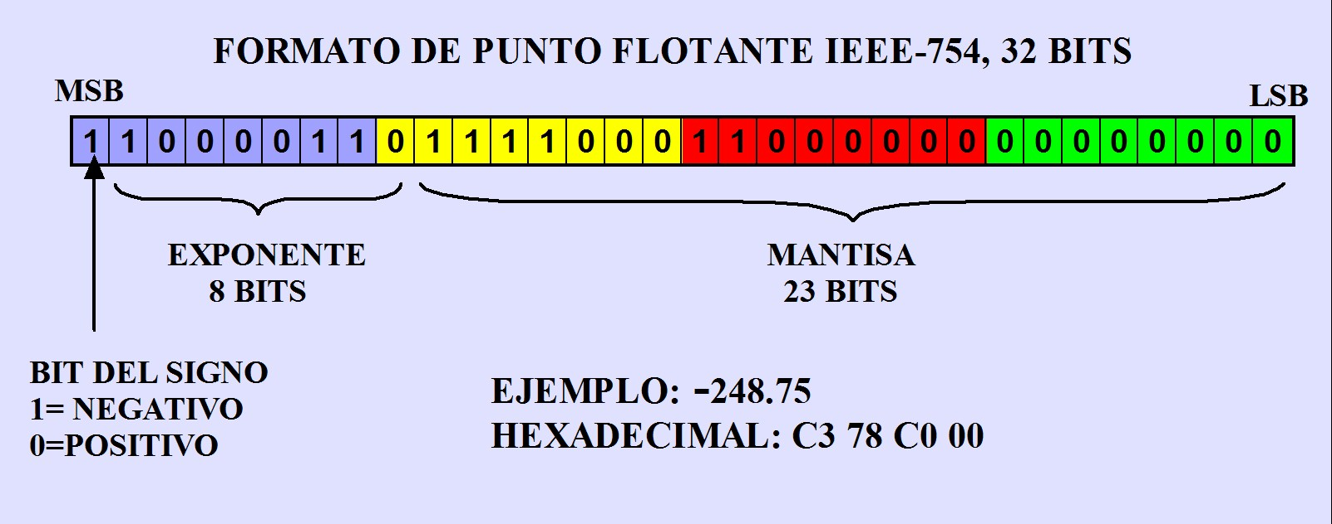
¿Cómo se representan los números reales?
Notes:
Coma fija
Coma flotante

Slide 36
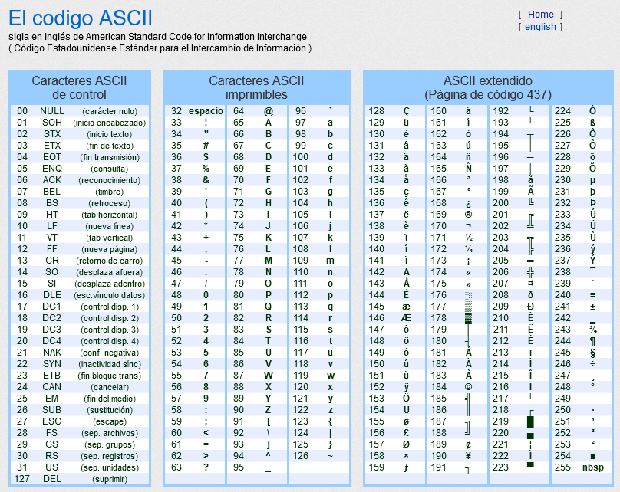
¿Cómo se representan los datos alfanuméricos?
https://elcodigoascii.com.ar/

Slide 37
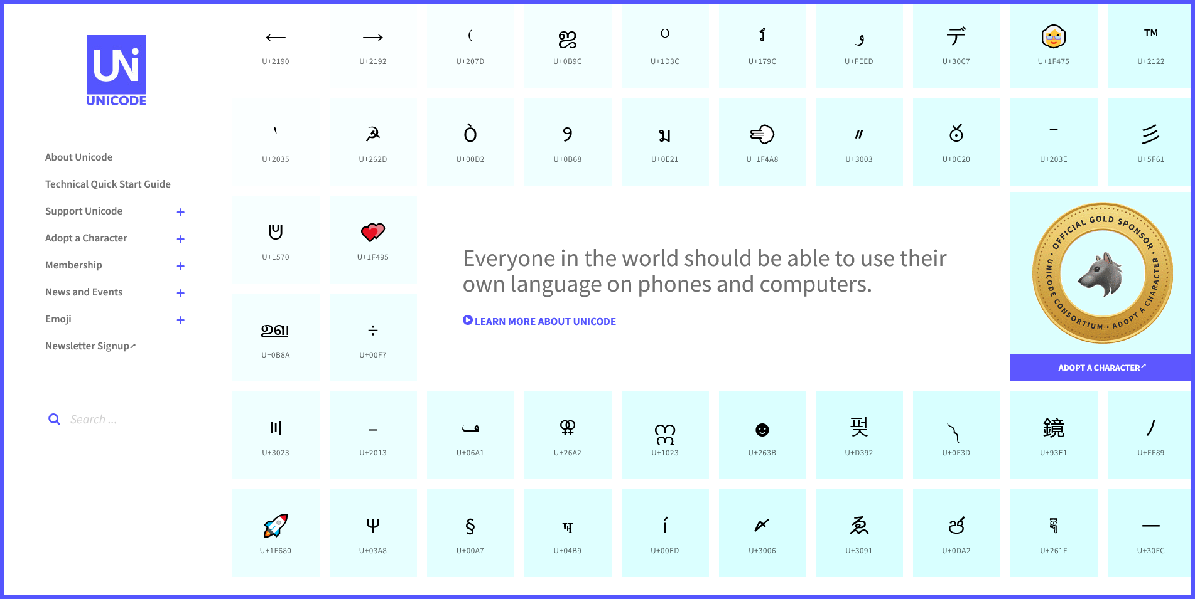
¿Cómo se representan los datos alfanuméricos?
https://home.unicode.org/

Slide 38
Representación de información multimedia
Texto & Hipertexto
HTML (subconjunto de SGML)
Imagen, audio, video…

Slide 39
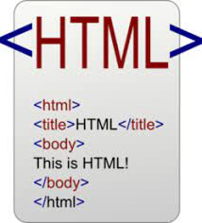

Slide 40
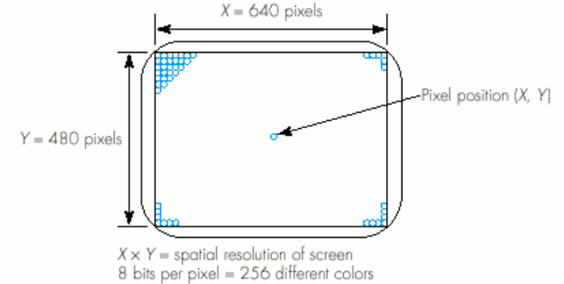

Slide 41
Profundidad de color
1 bit por píxel: 2¹
8 bits por píxel: 2⁸
24 bits por pixel: 2²⁴
32 bits: ?
= 2 colores (blanco y negro)
= 256 colores (VGA, SVGA)
= 16.777.216 color (true color)
canal alfa (transparencia)
https://biblioteca.ucm.es/edicionweb/profundidad-de-color

Slide 42
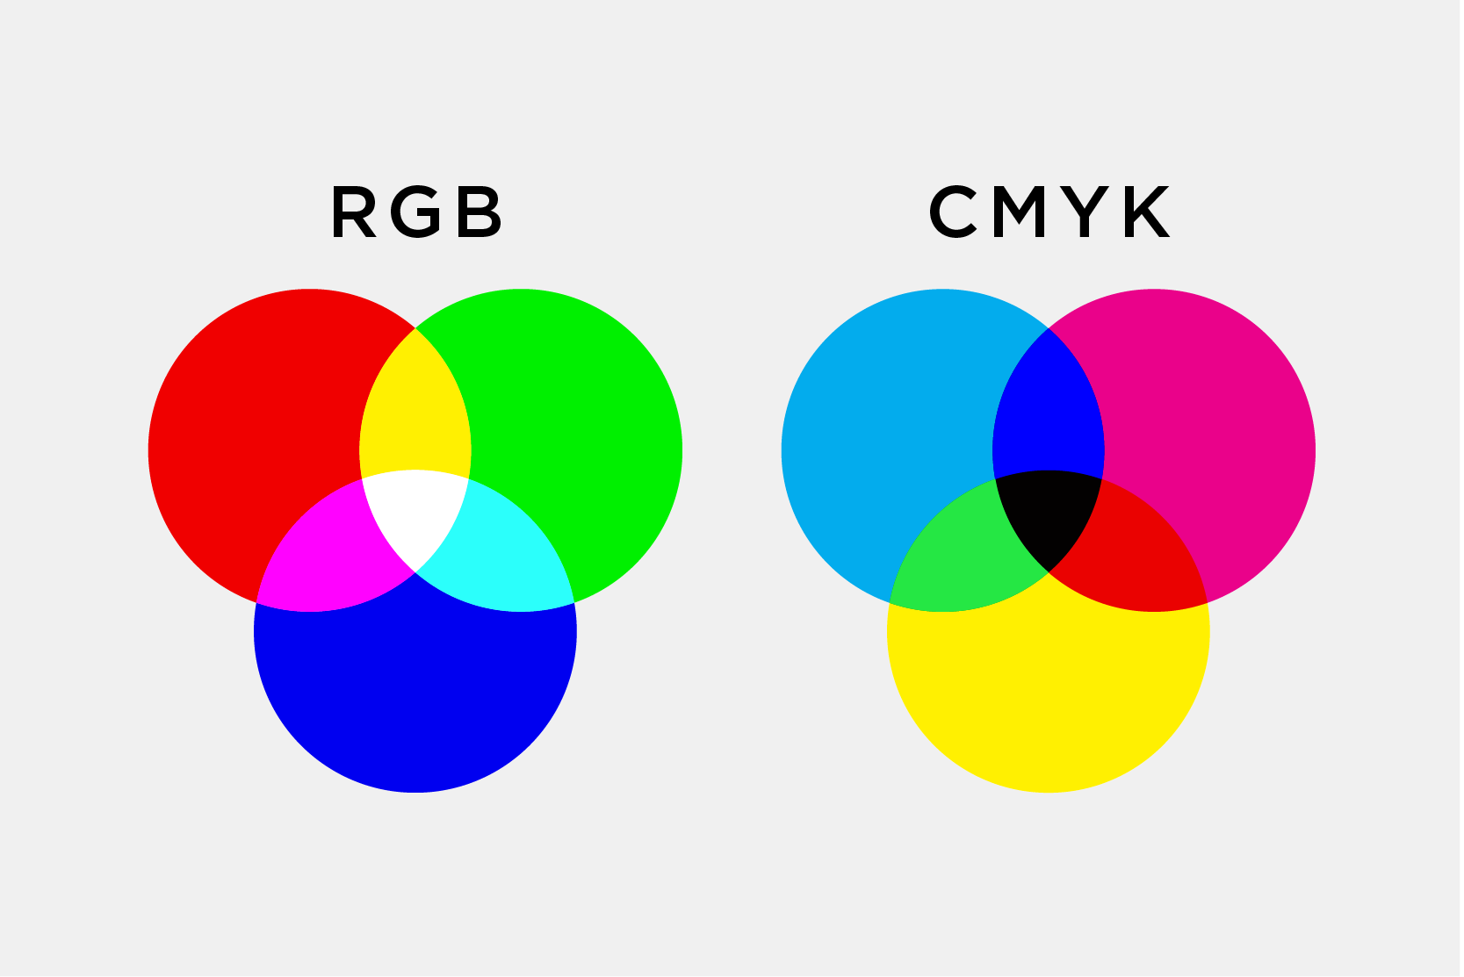

Slide 43
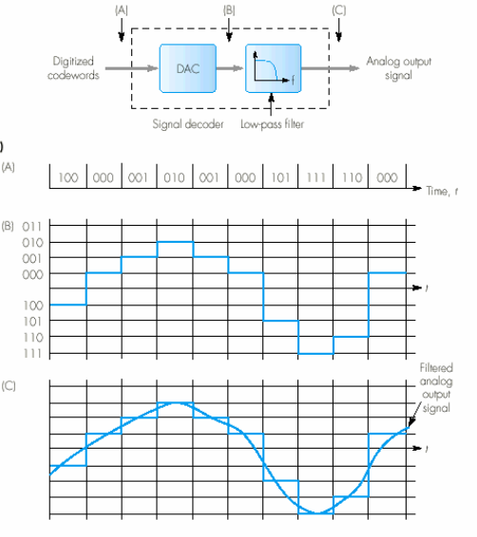


Slide 44
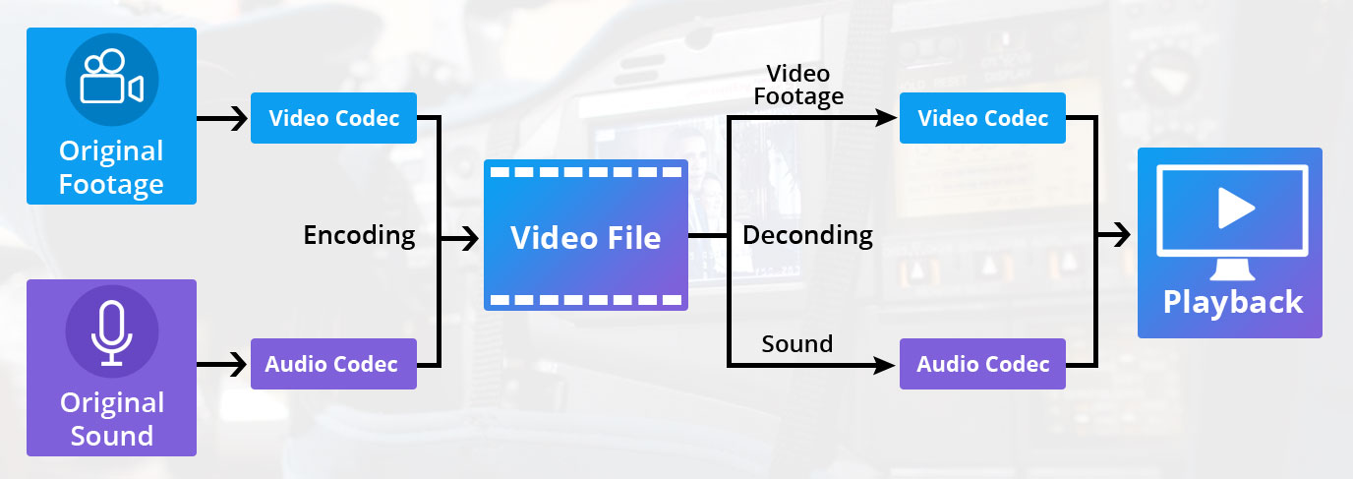
https://www.muvi.com/blogs/best-video-codec-for-streaming

Slide 45
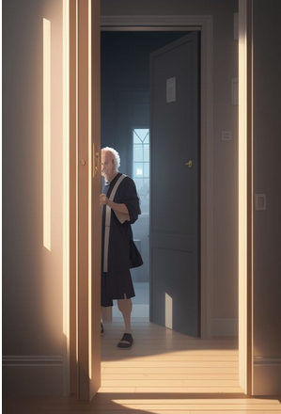
Puertas lógicas
https://hardzone.es/tutoriales/rendimiento/puertas-logicas-sistemas-combinacionales-secuenciales/

Slide 46
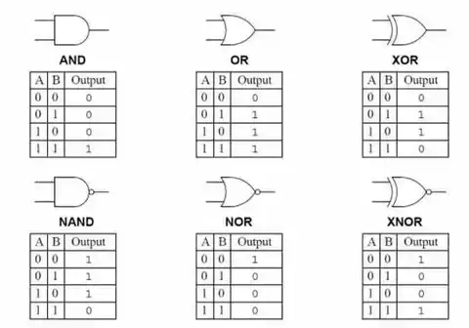
Puertas lógicas
https://hardzone.es/tutoriales/rendimiento/puertas-logicas-sistemas-combinacionales-secuenciales/

Slide 47
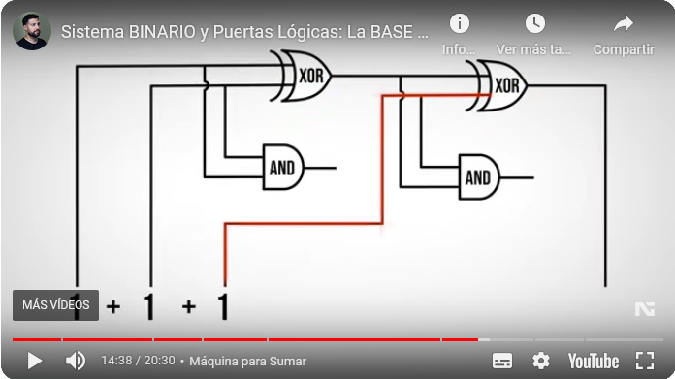
https://www.youtube.com/watch?v=RVGIXfC4Xeg

Slide 48

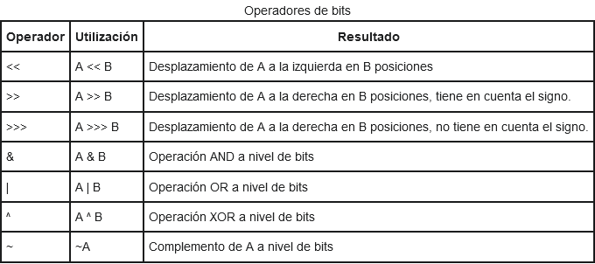
https://es.wikibooks.org/wiki/Programaci%C3%B3n_en_Java/Operadores_de_bits

Slide 49
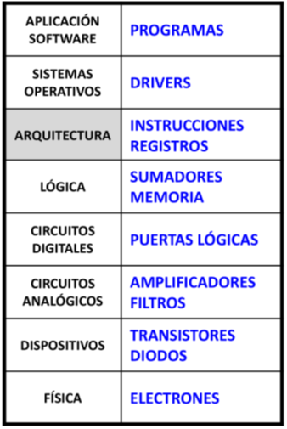
Elementos funcionales de un ordenador
Elementos eléctricos
Puertas lógicas
Circuitos integrados
Sistemas de numeración
Software
base
de aplicación

Slide 50
Instrucciones
Para poder controlar un computador se debe comprender su lenguaje.
Instrucciones
son las palabras que forman el lenguaje de un computador
Juego de instrucciones
es el vocabulario del lenguaje de un computador

Slide 51
Instrucciones
Una instrucción indica la operación a ejecutar y los operandos a utilizar.
Lenguaje Máquina
escrito con 1’s y 0’s
es el único lenguaje que el computador es capaz de leer
Lenguaje Ensamblador
muy cercano al lenguaje máquina
representa el primer nivel de abstracción legible para el usuario

Slide 52
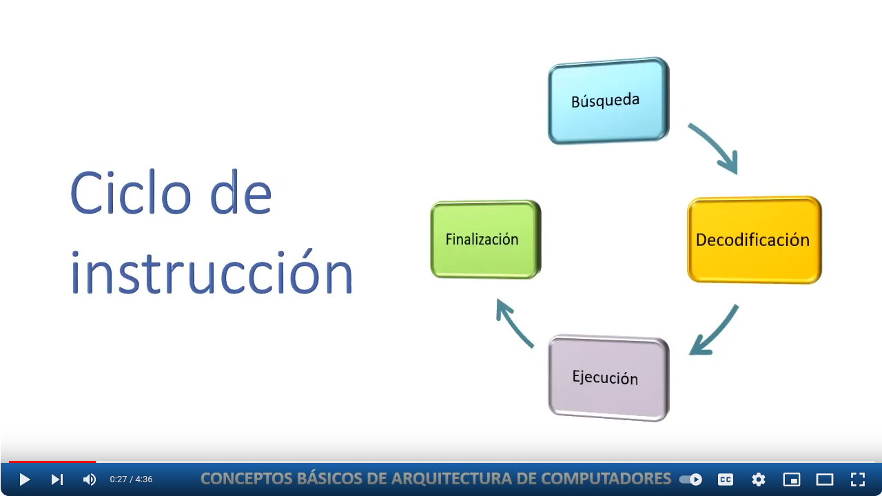
Ciclo de instrucción
https://www.youtube.com/watch?v=8ykxRsmKS0U

Slide 53
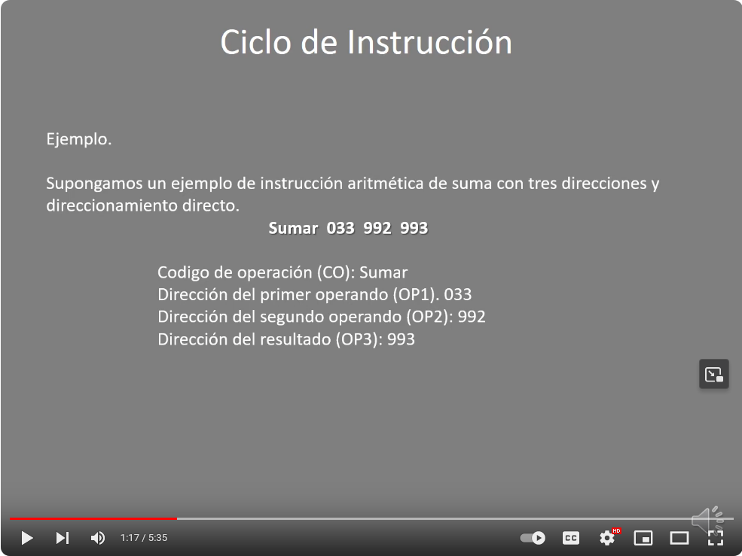
Ciclo de instrucción
https://www.youtube.com/watch?v=q4MAxVeNny4

Slide 54
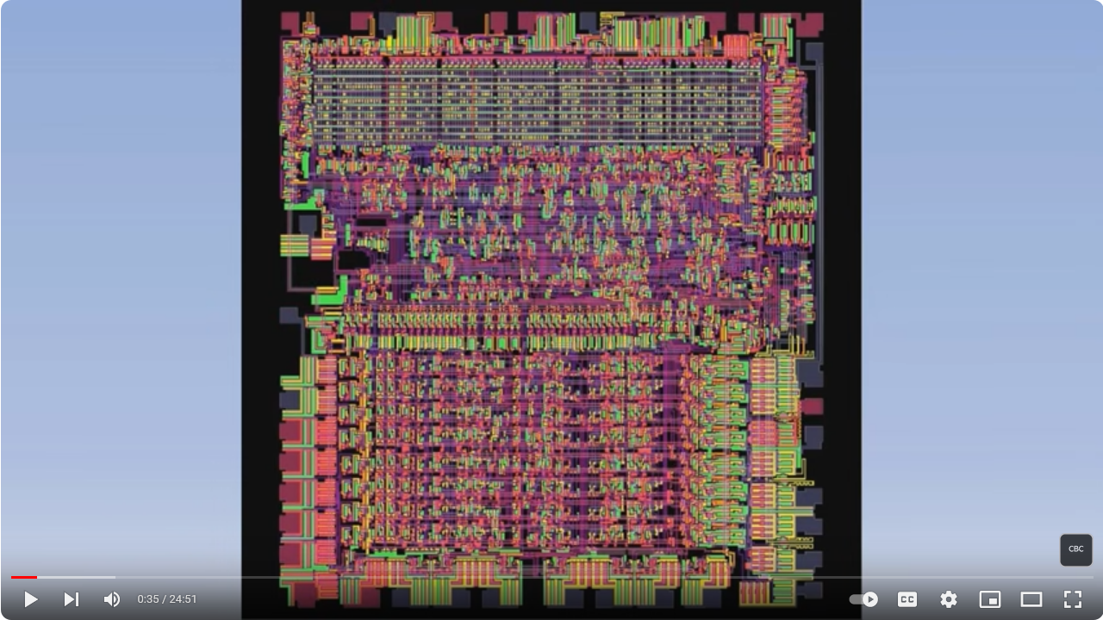
https://www.youtube.com/watch?v=_1xjq1jcZWM http://www.visual6502.org/welcome.html

Slide 55
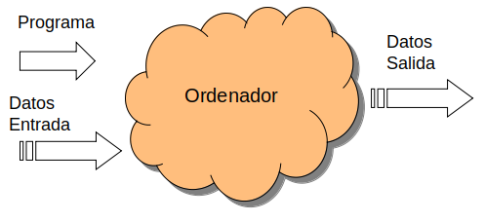
Elementos funcionales de un ordenador

Slide 56
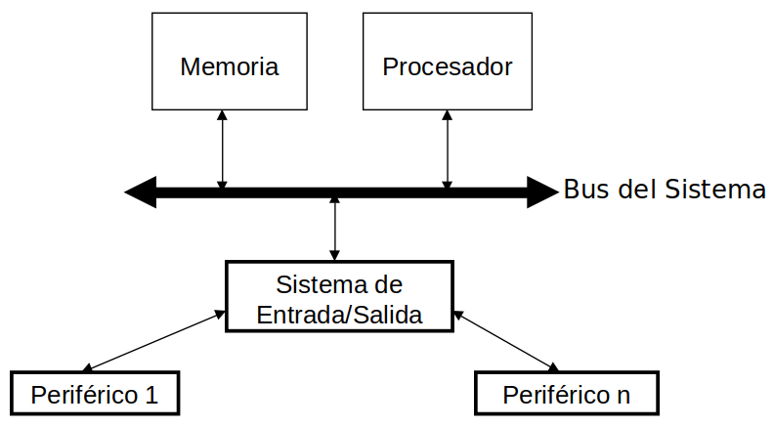
Elementos funcionales de un ordenador Otra visualización de la arquitectura von Neumann

Slide 57
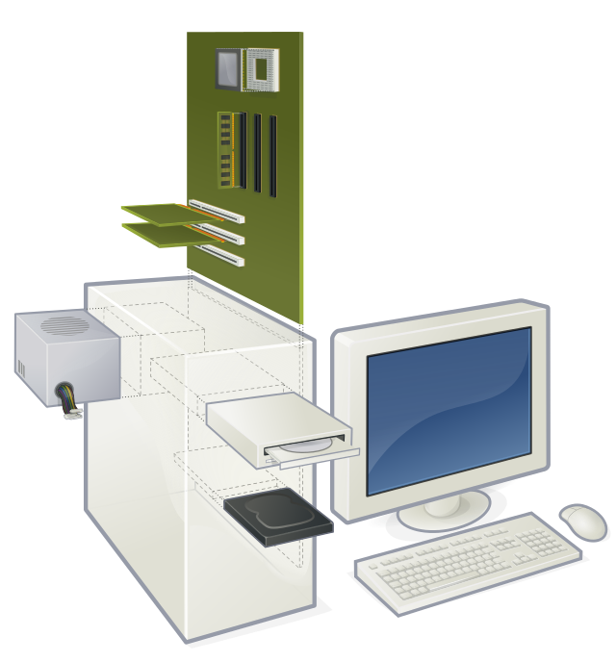
Componentes de un ordenador

Slide 58
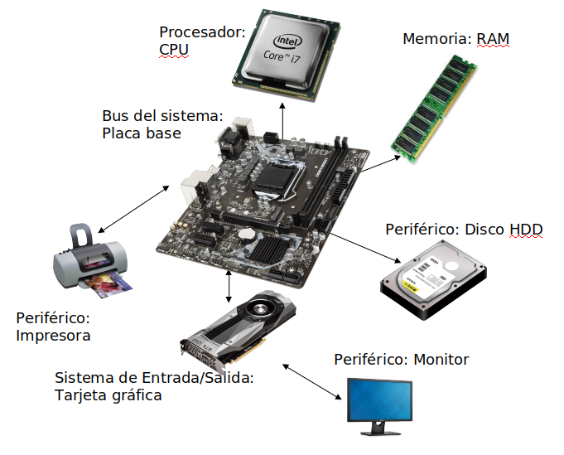
Componentes de un ordenador

Slide 59
Prácticas identificación en el ordenador
https://es.educaplay.com/recursos-educativos/13467868-partes_de_la_placa_base.html
https://es.educaplay.com/recursos-educativos/5091060-crucigrma_partes_de_ordenador.html
https://es.educaplay.com/recursos-educativos/1008791-partes_de_la_computadora.html
https://es.educaplay.com/recursos-educativos/2668085-evaluacion_partes_del_ordenador.html

